Slide 1

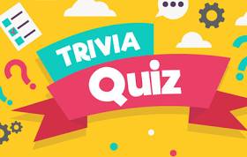

Trivia Quiz
Nathaniel Antonio Parulian, S.Psi, M.I.Kom

Slide 2

Trivia quiz menjadi salah satu komponen penambahan nilai tugas.
Dosen pengampu akan menunjuk satu persatu mahasiswa untuk menjawab pertanyaan yang diberikan.
Jawaban yang disampaikan ke dosen pengampu hanya terdiri dari satu/dua kata saja.
Bagi mahasiswa yang berhasil menjawab pertanyaan dengan tepat akan mendapatkan poin sempurna: 100 (seratus).
Bagi mahasiswa yang tidak berhasil menjawab tidak akan mendapatkan poin apapun: 0 (nol).
Selamat bermain! Semoga berhasil.
Trivia quiz adalah permainan yang berisi pertanyaan dan jawaban singkat.
Pertanyaan yang dipilih oleh dosen pengampu adalah pertanyaan secara acak.
Jika terdapat sisa waktu, maka mahasiswa yang belum berhasil di kesempatan pertama, memiliki peluang menjawab dengan pertanyaan rebutan.

